Slide 1
Algorithme des divisions successives
Passage de la base 10 à la base 2
concrètement, avec des jetons...

Slide 2
13
16 8 4 2 1

Slide 3
31
16 8 4 2 1

Slide 4
18
16 8 4 2 1

Slide 5
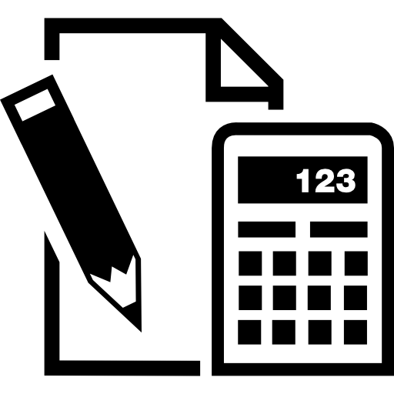
Algorithme des divisions successives
Passage de la base 10 à la base 2
Avec un papier et un crayon.

Slide 6
13
16 8 4 2 1
2
1
6
2
0
3
2
1
1
2
1
0

Slide 7
31
16 8 4 2 1
2
1
15
2
1
7
2
1
3
2
1
1
2
1
0

Slide 8
18
16 8 4 2 1
2
0
9
2
1
4
2
0
2
2
0
1
2
1
0

Slide 9
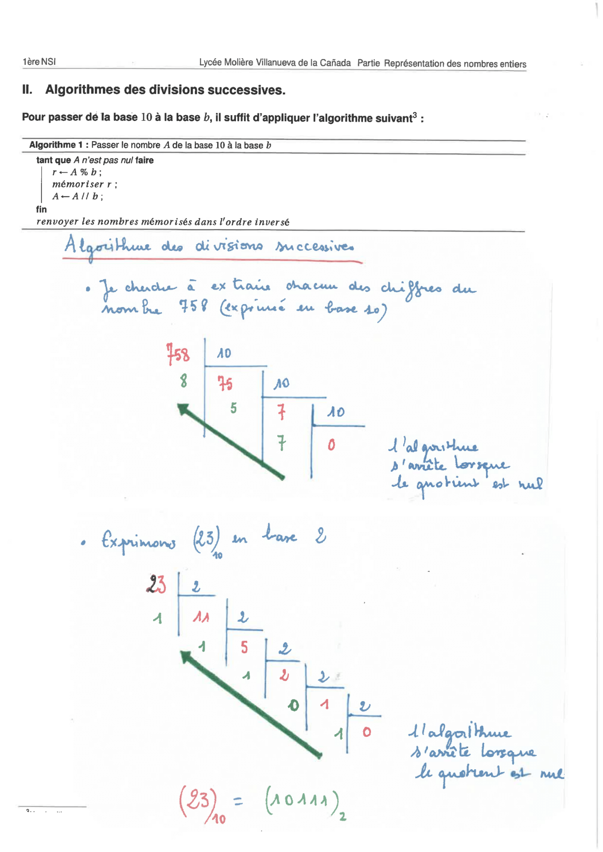

Slide 10
De manière automatique
Passage de la base 10 à la base 2
Un algorithme

Slide 11
n
Diviser la quantité n par 2 (au sens de la division euclidienne)
Stocker le reste et
remplacer n par le résultat
Le résultat n’est pas nul
Le résultat est 0
0
Inverser la chaîne des restes.
Lire le résultat.
Stocker le dernier reste 1

Slide 12
def dec_to_bin ( n ) :
ENTIER
CHAINE DE CARACTERES

Slide 13
def dec_to_bin ( n ) :
n (valeur en entrée entière positive)
quotient n
chaîne nouvelle chaîne vide
TANT QUE quotient n’est pas 0 :
reste quotient % 2
chaîne chaîne + reste
quotient quotient // 2
FIN TANT QUE
inverser l’ordre de chaîne et RENVOYER chaîne

